Slide 1
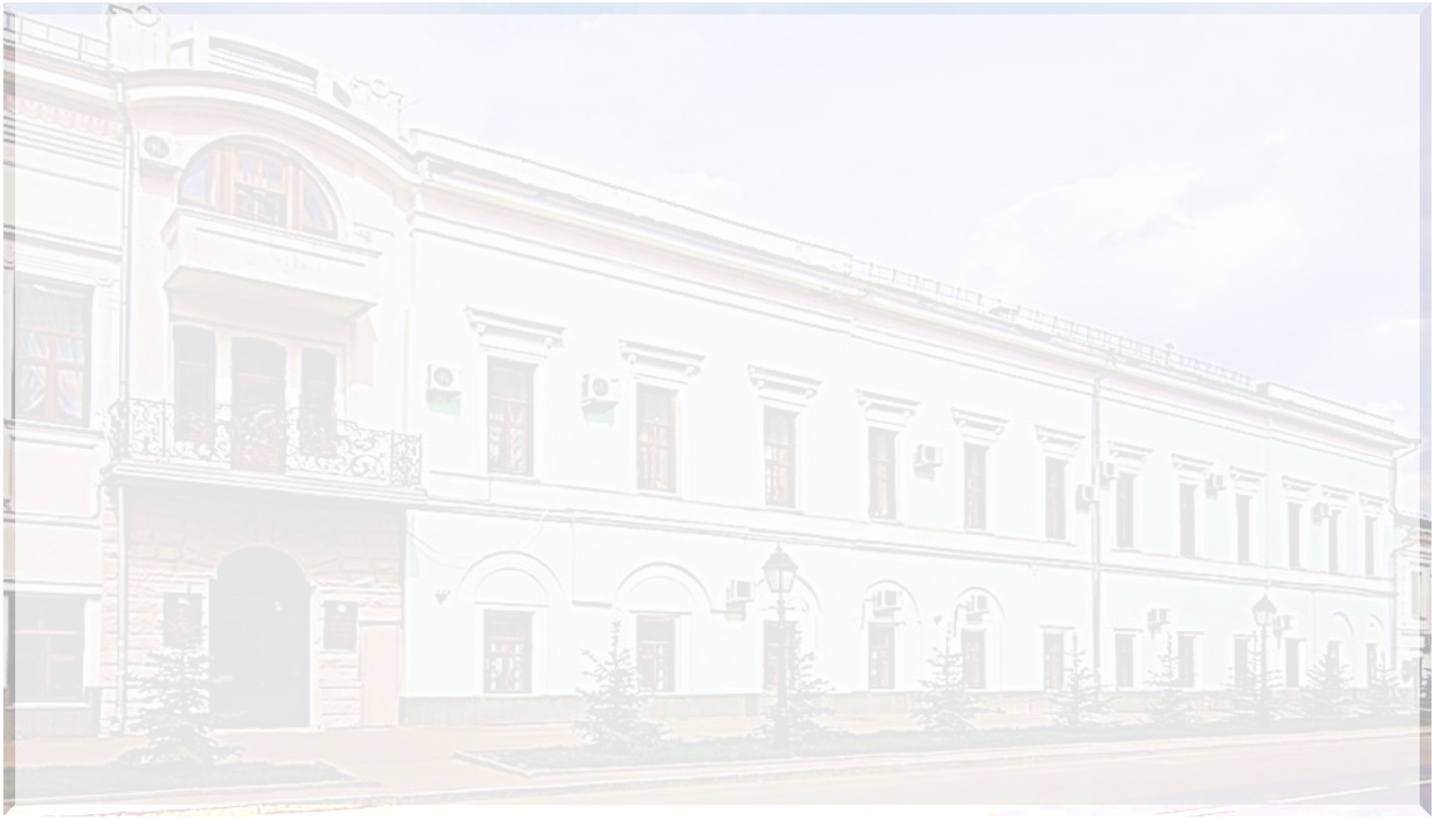
Нарушения ГИА 2019
Гречанникова Наталья Вадимовна,
заместитель министра – руководитель Департамента надзора и контроля в сфере образования

Slide 3
Просрочка начала/завершения экзамена
29 мая
ППЭ 5596
Гимназия № 96
Казань
27 мая
ППЭ 5703
Гимназия № 120
Казань
ППЭ 5527
СОШ № 27
Казань
3

Slide 4
ЕГЭ. 31 МАЯ 2019 ГОДА (ХИМИЯ, ИСТОРИЯ)
ППЭ 3604
г. Мамадыш
19 минут
Штаб.
4

Slide 5
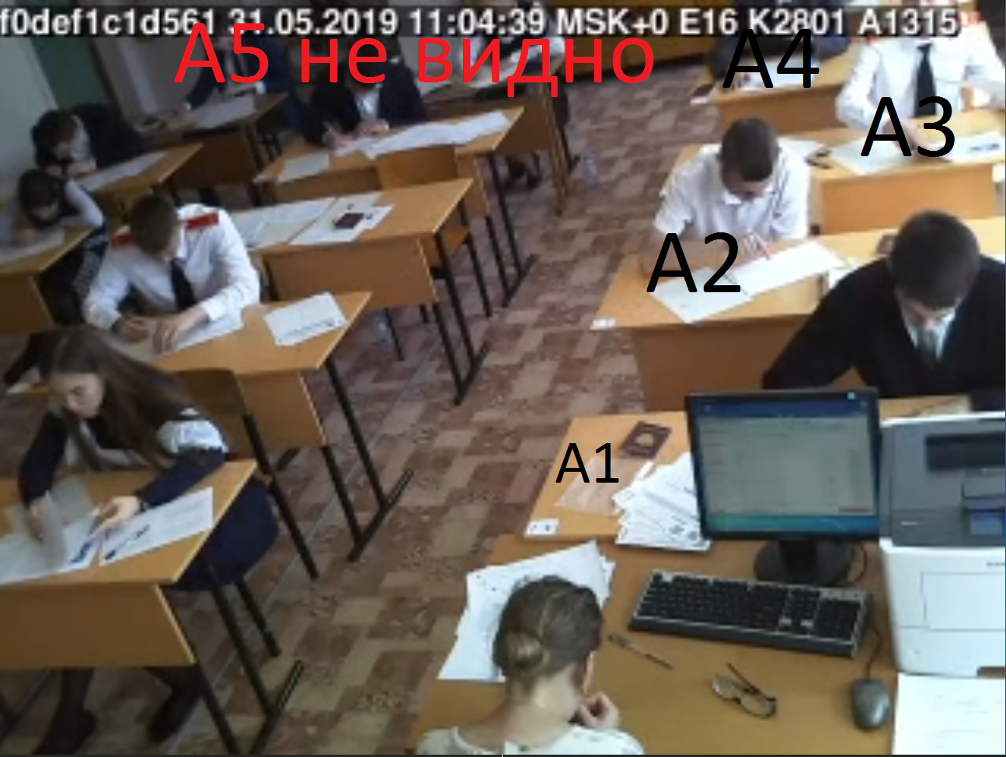
Участник не попадал под обзор видеокамеры
ППЭ 2801
СОШ № 9
Елабуга
5

Slide 6
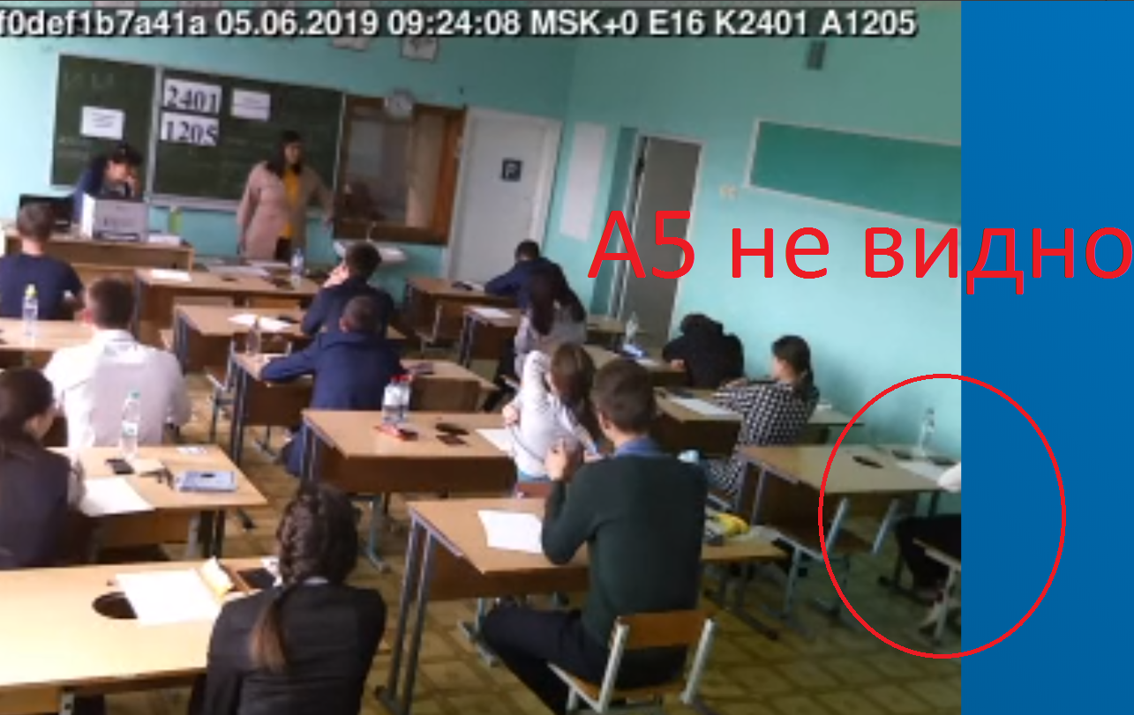
ЕГЭ
5 июня
2019 года
ППЭ 2401
Гимназия
Верхний Услон
6

Slide 7
Проверка видеозаписей ОГЭ
Отсутствие обзора камеры
в отношении - 34
Отсутствуют видео:
2101 – СОШ Балтаси;
6049 – Лицей № 149 г. Казани;
6056 – СОШ № 156 г. Казани;
Списывание с руки – 22 участника;
Запись с экзамена не более 6 минут и перерывы в трансляции:
4011 - Камскополянская СОШ № 1» Нижнекамского муниципального района;
1701 – Апастовская СОШ;
1607 - СОШ №15 г.Альметьевска;
6071 –СОШ №171 г. Казани;
5806 – СОШ № 23 г.Казани.
7

Slide 8
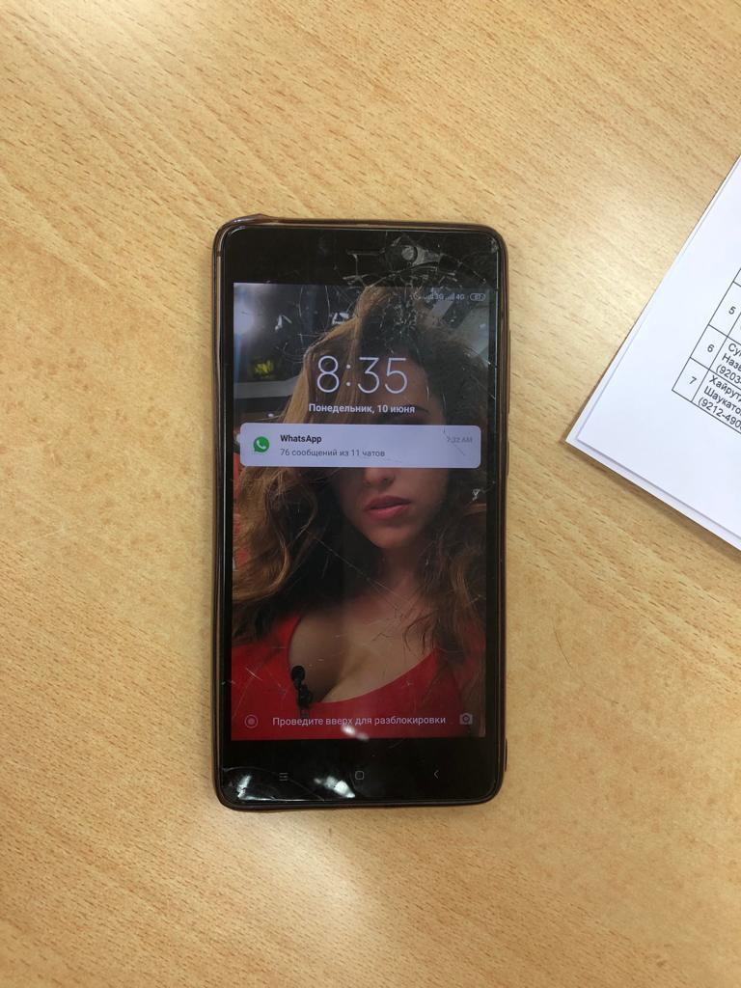
ЕГЭ. 10 июня 2019 года.
ППЭ 1701
СОШ
Апастово
8

Slide 9
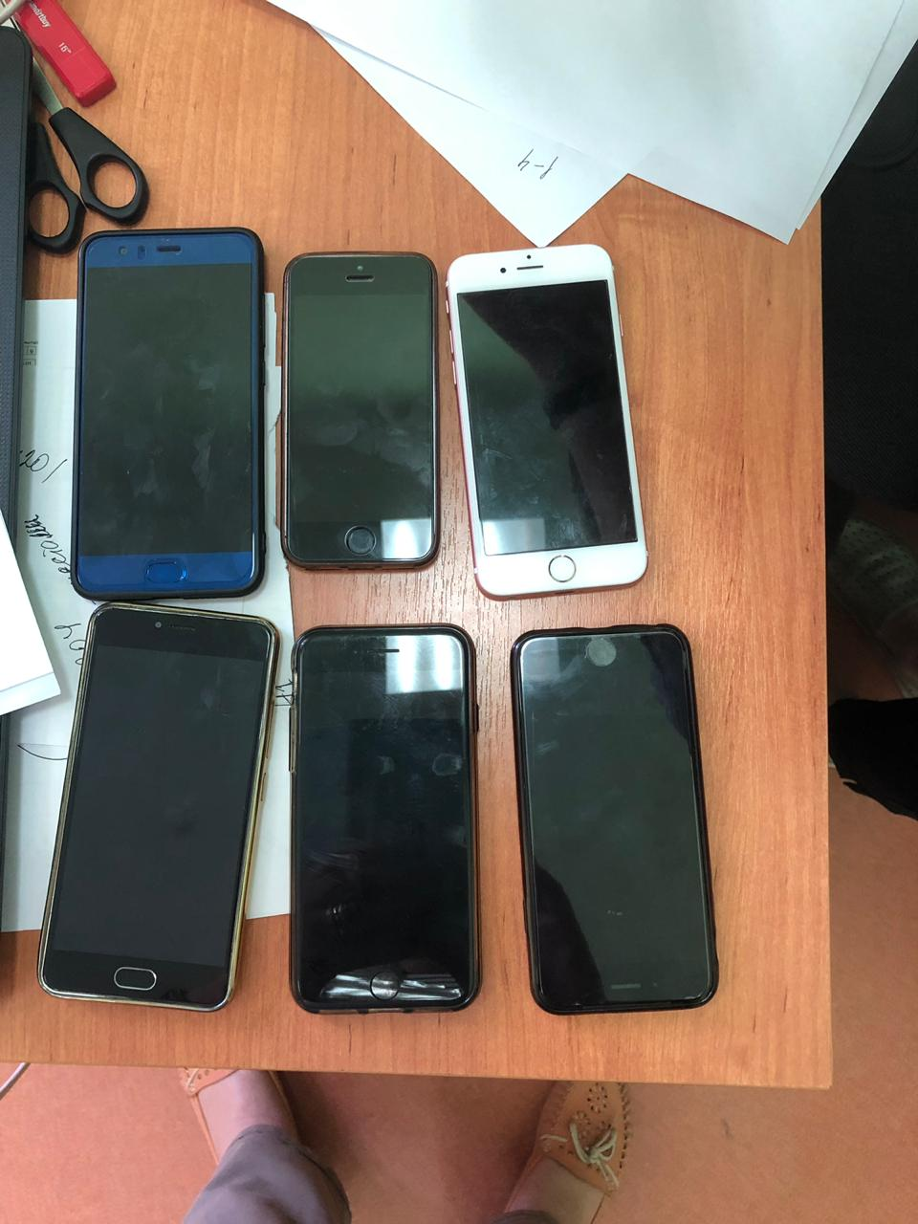
ППЭ 3604
СОШ № 3
Мамадыш
9

Slide 10
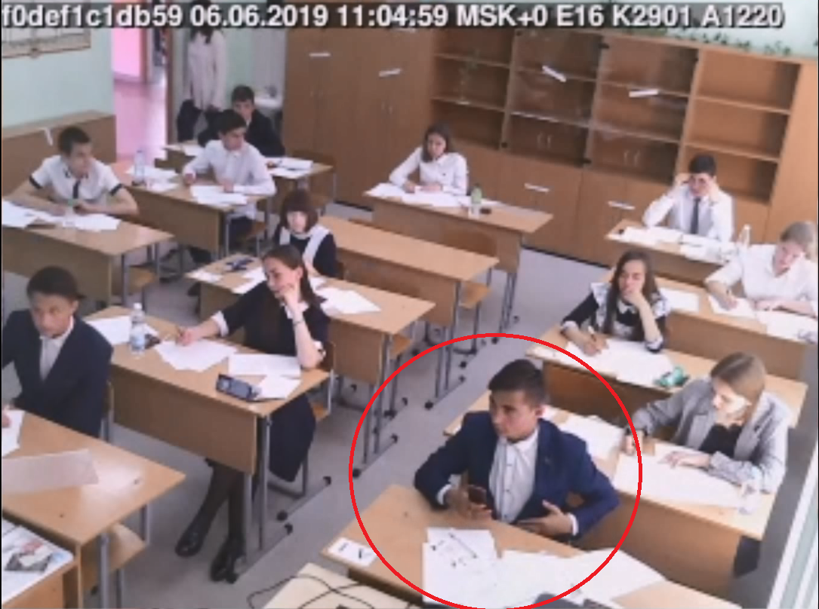
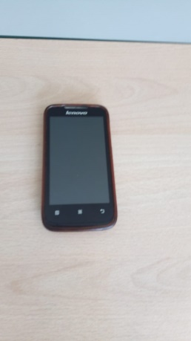
ОГЭ. 06.06.2019. Удаление за пронос телефона
ППЭ 2903
Заинск
10

Slide 11
ЕГЭ. 29.05.2019. Удаление за пронос телефона
ППЭ 5801
СОШ № 38
Казань
11

Slide 12
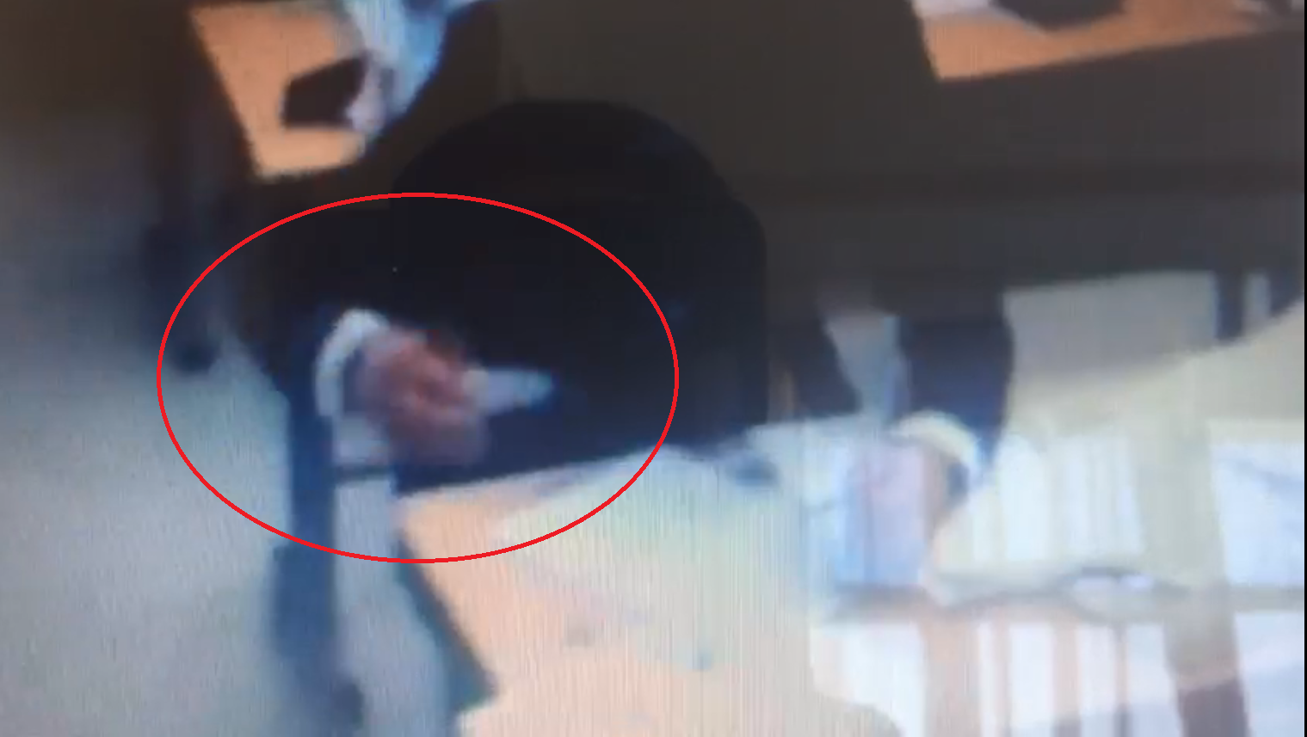
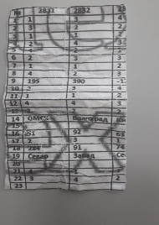
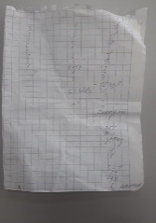
Удаление. Шпаргалка
ППЭ 2603
СОШ № 41
Н.Челны
12

Slide 13
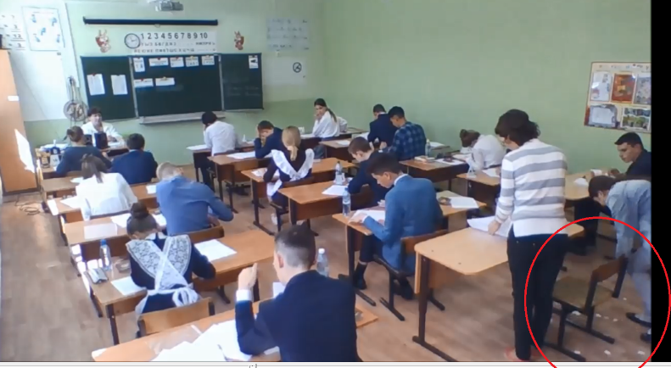
Удаление. Шпаргалка
13

Slide 14
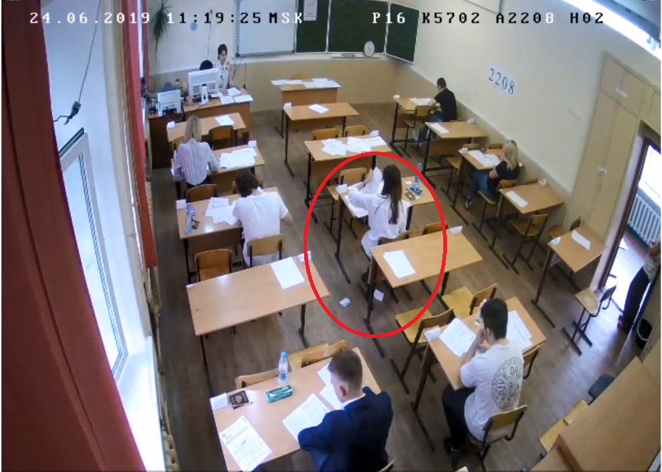
Удаление. Шпаргалка
14

Slide 15
ДИНАМИКА НАРУШЕНИЙ
15

Slide 16
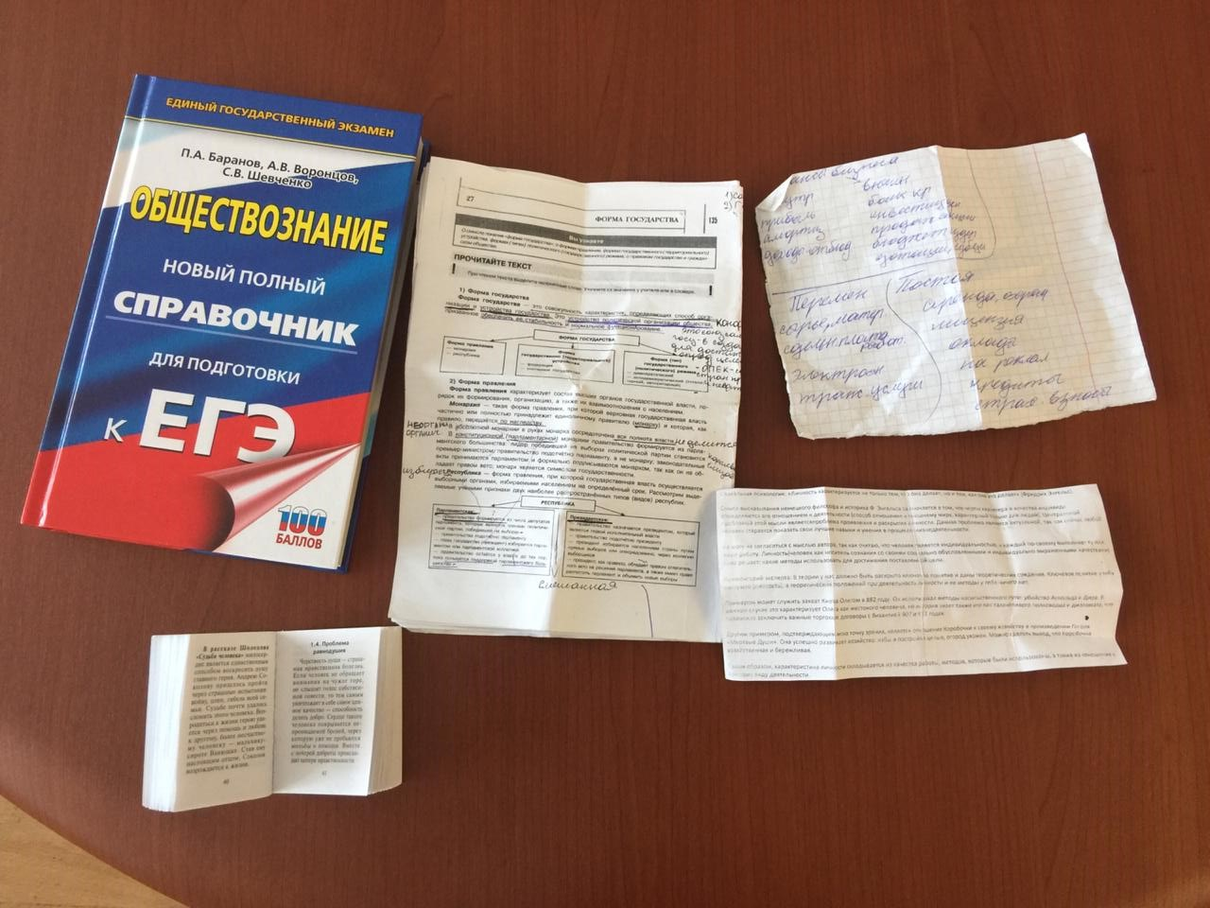
Изъяты шпаргалки и книга
10 июня 2019 (Обществознание)
ППЭ 3604
СОШ № 3
Мамадыш
16

Slide 17
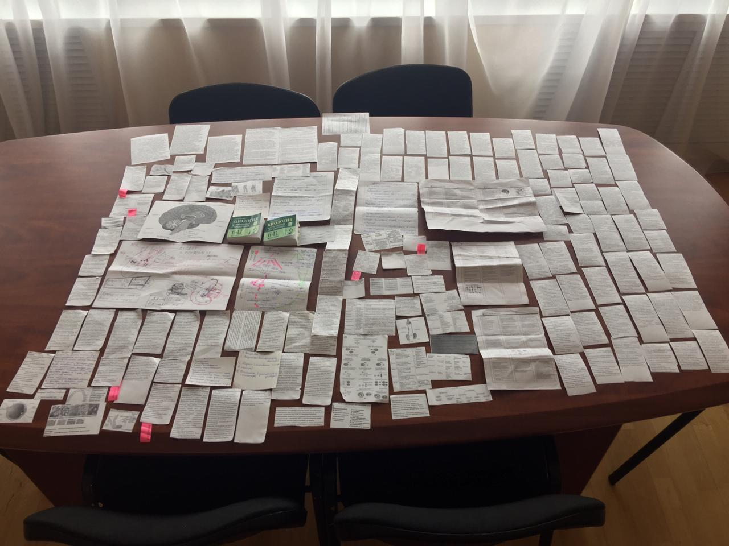

Slide 18
ОСОБЫЙ КОНТРОЛЬ ППЭ
В АЛЕКСЕЕВСКОМ РАЙОНЕ
18

Slide 19
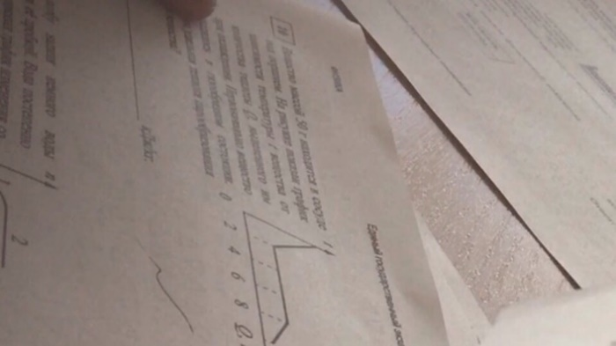
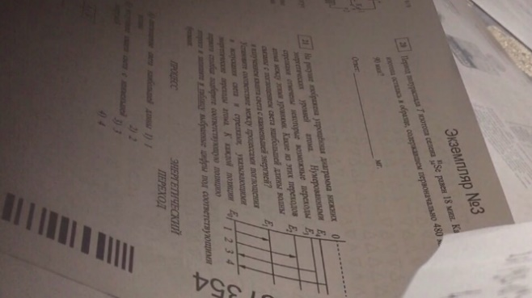
Утечка КИМ. НЕ ПОДТВЕРДИЛОСЬ
ППЭ 2607
СОШ № 44
Н.Челны
19

